Slide 1
Grundejerforeningen Digterparken Generalforsamling 26. april 2022.
Vestforbrændings varmeplaner
V. Søren Løgstrup Hansen, Distributionschef for fjernvarme
Vestforbrænding

Slide 2
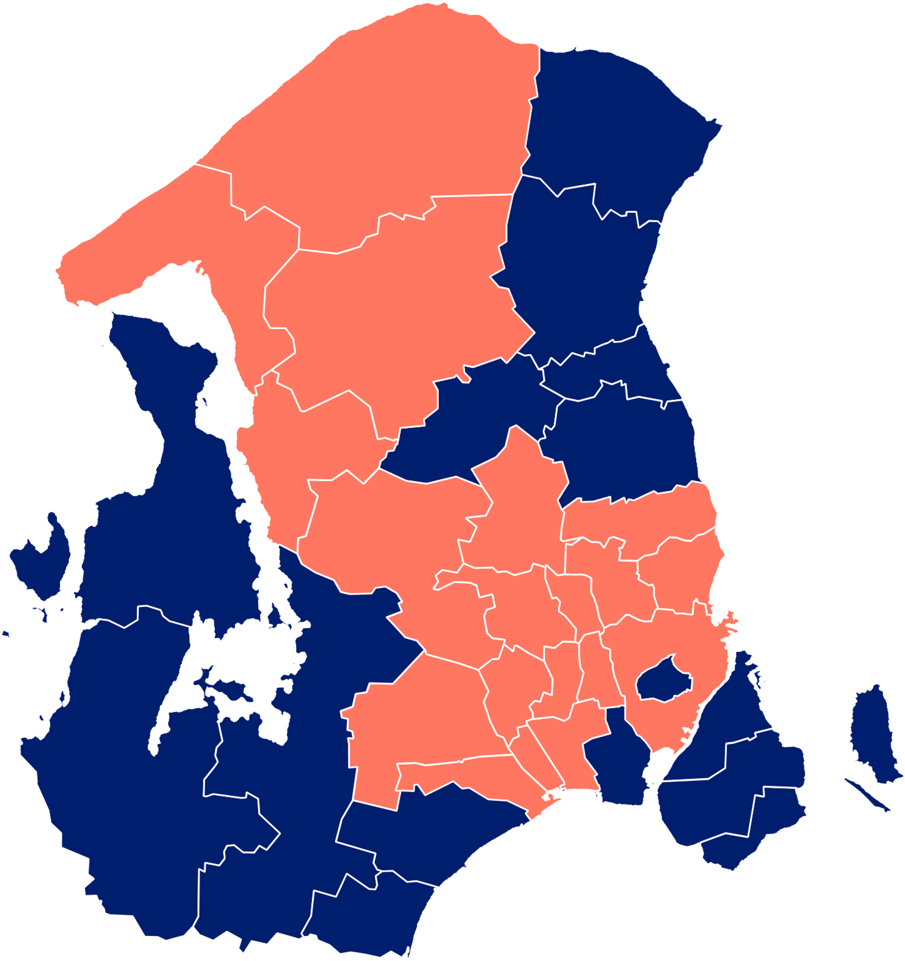

Vestforbrænding er ejet af 19 kommuner
950.000 borgere
60.000 virksomheder
24 genbrugsstationer
337 medarbejdere
Ejerkommuner
2,9 mio.
Besøgende på genbrugsstationerne
1 mio.
Ton affald
25 %
Af alt husholdningsaffald i Danmark

Slide 3



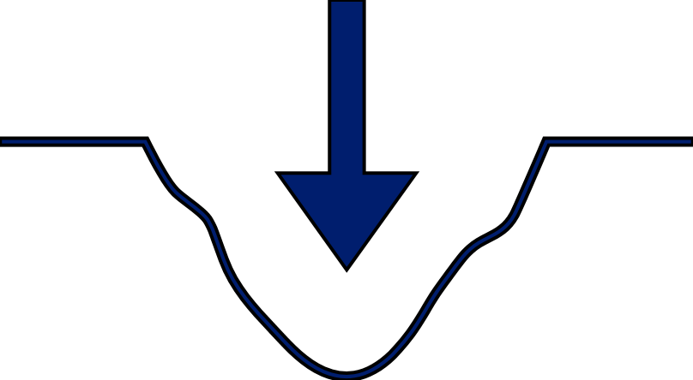


Kerneopgaver
Indsamling & genbrugsstationer
Formidling & undervisning
Vestforbrænding
Ejer
kommuner
Logistik & afsætning
Deponi &
farligt affald
Fjernvarme & el
Affaldsbehandling

Slide 4







Vestforbrænding i tal
379.000 ton
Indsamlet affald på genbrugsstationerne
265.000 ton
Affald indsamlet ved husstanden
og i kuber
522.000 ton
Affald til energiudnyttelse
Vestforbrænding - 2021
Ca. 28.000 besøgende
Om året
276.000 MWh
El – svarer til 184.000 borgeres forbrug
1.27 mio. MWh
Fjernvarme – svarende til 70.000 familiers forbrug
1.141 mio. kr.
Samlet omsætning

Slide 5
Strategiske hovedindsatser 2030
Fokus på genbrug og optimering af genanvendelse
Strategi 2030
Olie og naturgas erstattes med CO₂-neutral fjernvarme og spildvarme udnyttes til grøn omstilling
Et CO₂-neutralt Vestforbrænding - herunder CO₂-fangst

Slide 6
Mål for fjernvarmen
Grøn
  Carbon capture
  Udsortering af plast
  Overskudsvarme
Stabil
  Forsyningssikkerhed
Konkurrencedygtig
  12.000 kr./år for standardhus (vejledende pris)
  Finansiering via abonnementsordning

Slide 7
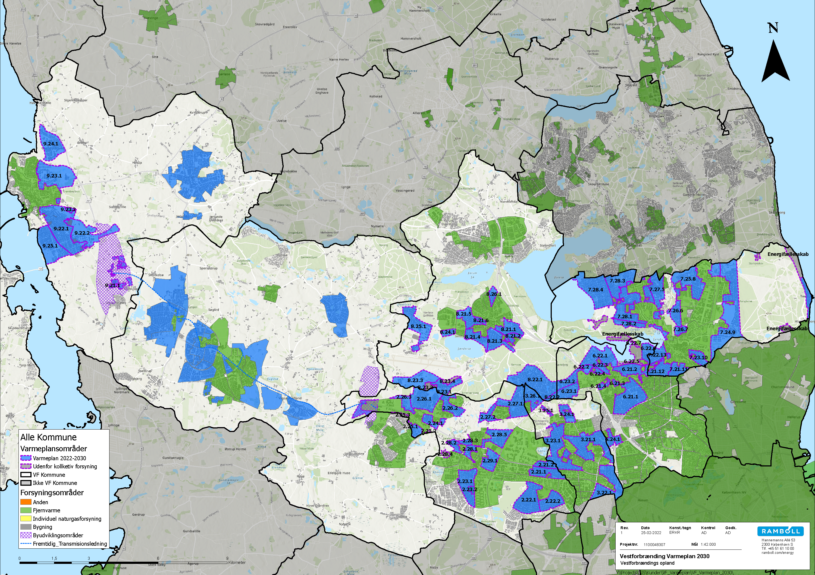
Varmeplan 2030 – Godkendt af Vestforbrændings bestyrelse d. 23. marts 2022

Slide 8
Den videre godkendelses proces
Her er vi
Kommunal
Varmeplan
Definition af energidistrikter
Projektforslag 2-6 Uger
Høring
Intern revision hos Kommunen
teknik- og miljøudvalget
kommunalbestyrelsen
Anlægsarbejde
Brugerundersøgelse
Rangordning af energidistrikter
Detailprojekt
Opstart af anlægsarbejde, afsluttes inden 5 år
Samfundsøkonomi
Brugerøkonomi
Forsyningssikkerhed
Officiel høring
Projektforslag godkendes
Område nu godkendt til fjernvarme
Behandles i udvalg hos Kommunen
Tidsfølgeplan
Udbud
I projektudarbejdelse I I 4 mdr. projektgodkendelse I I 18 mdr. udbud og anlæg I
Kommunikation
Kommunikation til borgere via VF-kanaler (hjemmeside, LinkedIn, Facebook og øvrige)
Borgerdialog og Salg
Dialog med borgere indenfor energidistrikterne (boligforeninger, grundejerforeninger og øvrige)

Slide 9
Kommunikation og tilbud
Følg udviklingen af varmeplanen på www.vestfor.dk/fjernvarme Her vil vi vise hvornår vi kommer med fjernvarme til forskellige områder i kommunen.
Når det bliver ‘jeres tur’ vil i modtage et tilbud om tilslutning på kampagnevilkår,15.000 kr. pr stik*. Stikket indføres til nærmeste husmur, dog maksimalt 20 meter.
Det vil blive muligt at ‘tilkendegive interesse’ om tilslutning på hjemmeside inden i får et tilbud, for på den måde at hjælpe os med at se hvor tilslutningsønsket er højt.
* Til enhver tid gældende priser og vilkår jf. VFs hjemmeside og tariffer

Slide 10
Abonnementsordning på fjernvarmeunit
Vi arbejder på at få indført en abonnementsordning på fjernvarmeunitten. Unit på abonnement betyder at Vestforbrænding ejer og driver den fjernvarmeinstallation der leverer varme til dine radiatorer i dit hus.
Prisen forventer vi vil ligge på ca. 4.000 kr.* om året, eller ca. 300,- kr. om måneden
Vestforbrænding vil servicere og om nødvendigt reparere og udskifte unitten hvis det bliver nødvendigt i al den tid i har fjernvarme og et abonnement på unitten.
* Til enhver tid gældende priser og vilkår jf. VFs hjemmeside og tariffer

Slide 11
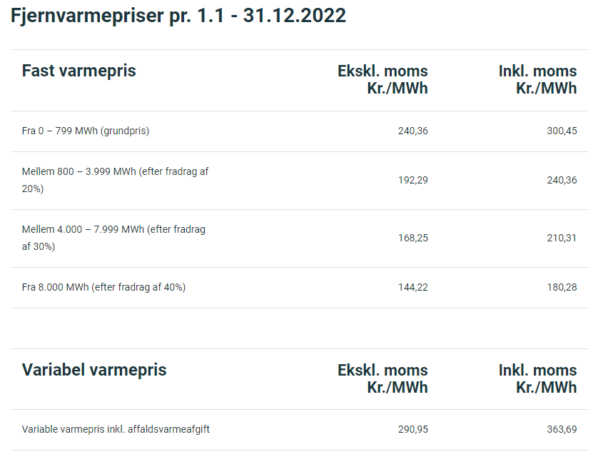
Fjernvarmeprisen 2022
Standard hus 130 kvm, 18,1 MWh
Fast varmepris: 300,45*18,1 = 5.438
Variabel varmepris: 363,69*18,1 = 6.582
Forventet pris abonnement = 4.000
I alt årligt inkl. abonnement.: = 16.020 kr.*
* Til enhver tid gældende priser og vilkår jf. VFs hjemmeside og tariffer

Slide 12
Tak for jeres tid.
Og nu SPØRGSMÅL ☺

